Slide 1

Proyecto de creación de base de datos relacional

Slide 2
Modelo entidad - relación

Slide 3
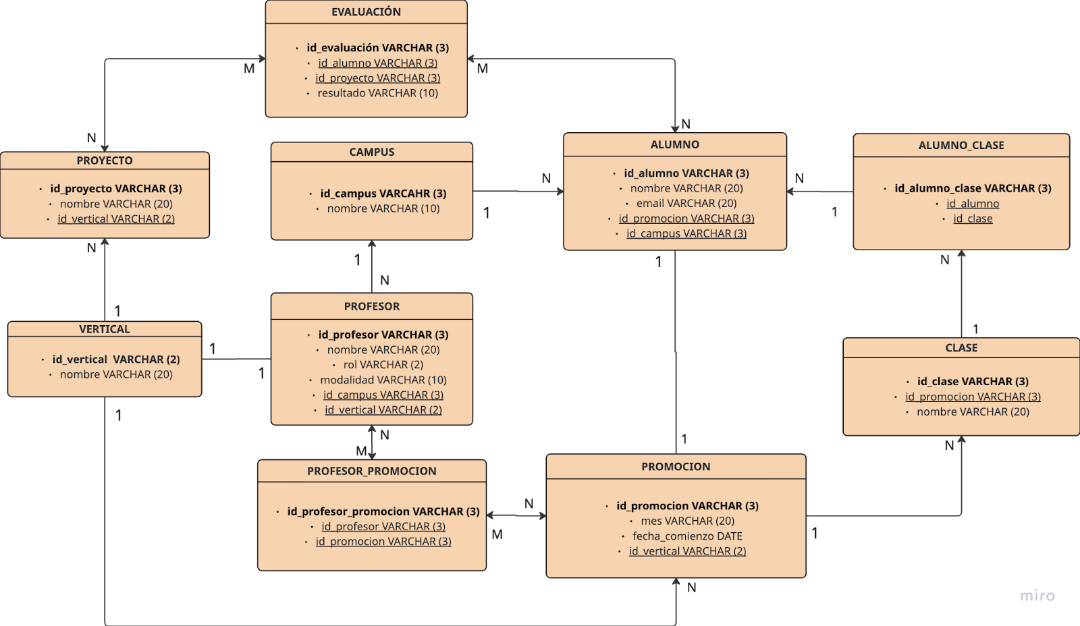
Modelo lógico

Slide 4

¿Qué alumnos están inscritos en cada clase y a qué promoción pertenecen?

Slide 5
¿Cuántos alumnos tienen asignados cada profesor?

Slide 6

¿Cómo se distribuyen los profesores por campus y vertical?

Slide 7
¿Cuál es el porcentaje de alumnos aptos y no aptos en cada proyecto?

